Slide 1
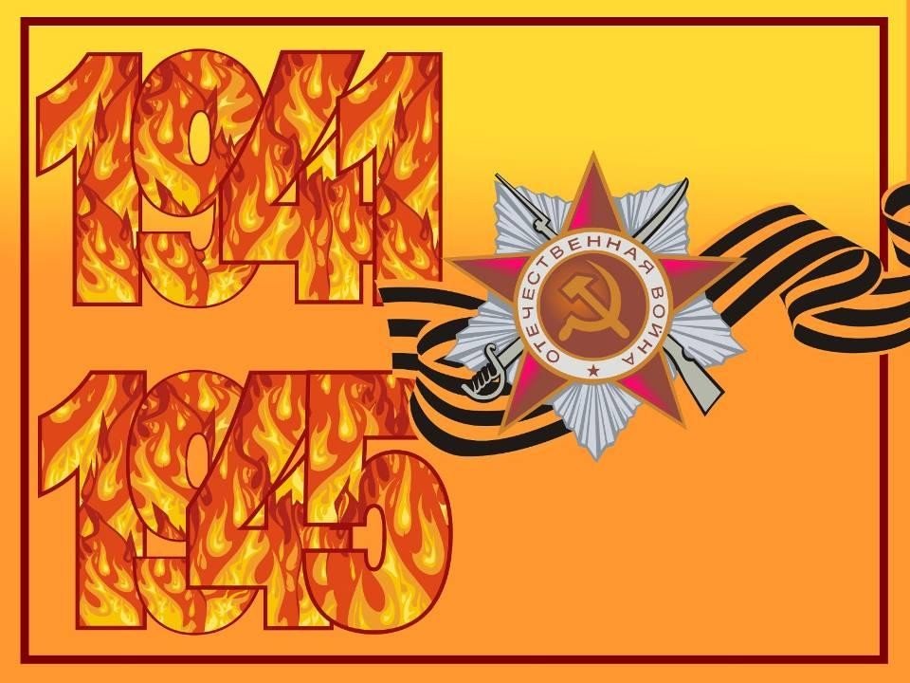
МОИ ПРАДЕДУШКИ
Асташкина Ульяна

Slide 2
Асташкин Алексей Егорович
Родился - 1913 г. с. Наща Рязанская обл.
До войны работал начальником отдела на заводе, который теперь называется РКК «Энергия»
В 1941 г. эвакуировался с заводом в Свердловск на Урал
В 1942 г. пошел на фронт добровольцем

Slide 3
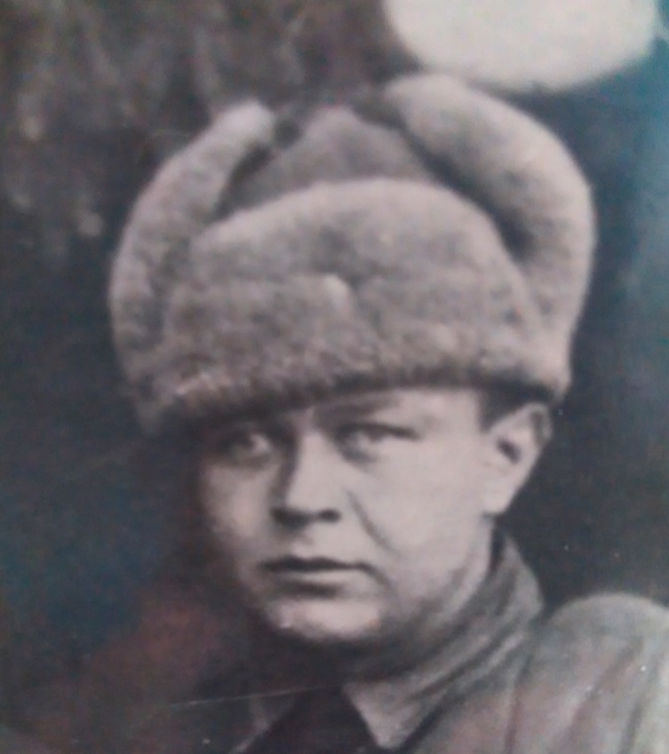
Дороги войны
Прадедушка был
старшим лейтенантом разведки
500 артиллерийского полка
199 стрелковой Смоленской
Краснознаменной орденов
Суворова II степени, Кутузова II
степени дивизии

Slide 4
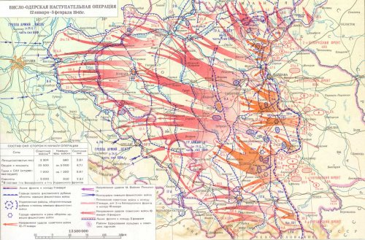
Дороги войны
199 стрелковая дивизия участвовала в:
освобождении Смоленска
освобождении Белоруссии
операции Багратион 23 июня – 29 августа 1944 года
освобождении Польши
Висло-Одерской операции

Slide 5
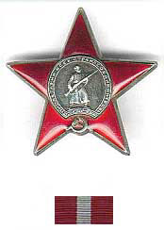
Награды
Прадедушка Алексей Егорович награжден за боевые заслуги:
Орденом Красной
Звезды
Орденом Отечественной войны II степени

Slide 6
Алексей Егорович погиб 17 февраля 1945 года
при освобождении Польши

Slide 7
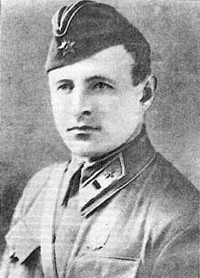
Родной брат Алексея Егоровича
Михаил Егорович
Михаил Егорович Асташкин был командиром эскадрильи, за время боев сбил 4 самолета сам и 8 в составе эскадрильи
За боевые заслуги ему присвоено звание Героя Советского Союза
Погиб, повторив подвиг Гастелло,
при защите Одессы 14 сентября 1941 г.
Его именем названа улица в Одессе

Slide 8
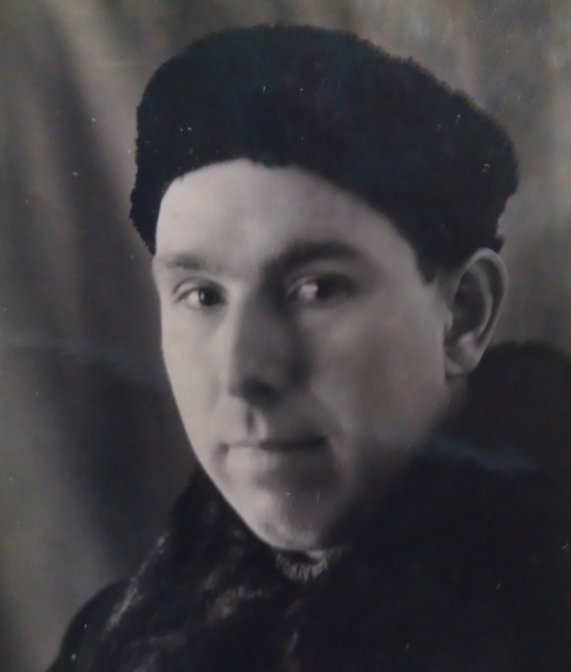
Мягков Николай Максимович
До войны работал производственным мастером на заводе, который теперь называется РКК «Энергия»
В 1941 г. эвакуировался с заводом в Свердловск на Урал
За доблестный и самоотверженный труд в период Великой Отечественной войны в 1945 году мой прадедушка был награжден медалью «За Доблестный Труд в Великой Отечественной войне 1941-1945 гг.»

Slide 9
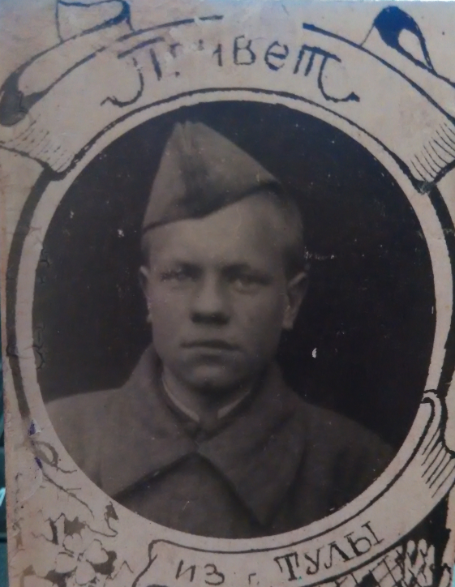
Разуваев Анатолий Иванович
В 1942 году в возрасте 17 лет отправлен в Тулу.
На фронт попал в 1943 году. Был санитаром и выносил раненых с поля боя.
Прадедушка был дважды ранен, одно ранение было очень тяжелым, но после госпиталя он вернулся на фронт.
Анатолий Иванович был награжден медалями "За боевые заслуги", "За отвагу", "За победу над Германией".

